Slide 1

DISEÑO DE SOLUCIONES CON INTELIGENCIA ARTIFICIAL
TEMA 03
USO DE IA
Ética y transparencia
Data sensible
Marcos de referencia
Impactos sociales y riesgos en IA

Slide 2

INTRODUCCIÓN
DE LA SESIÓN

Slide 3


+ INTRODUCCIÓN
La adopción de la inteligencia artificial conlleva grandes beneficios, pero también importantes responsabilidades.
Las decisiones tomadas por sistemas IA pueden afectar directamente a personas, organizaciones y a la sociedad.
En ese sentido, la ética y la transparencia son pilares fundamentales en el diseño de soluciones basadas en datos.
En esta sesión, analizaremos los principales desafíos éticos y sociales asociados al uso de la IA.

Slide 4
ÉTICA Y TRANSPARENCIA

Slide 5


+ ÉTICA Y TRANSPARENCIA
ÉTICA Y TRANSPARENCIA EN IA
La ética aplicada a IA se enfoca en lo siguiente:
Desarrollo responsable de sistemas de IA.
Protección de derechos fundamentales y autonomía humana.
Transparencia en algoritmos y decisiones automatizadas.
Equidad y no discriminación en la implementación.

Slide 6

+ ÉTICA Y TRANSPARENCIA
MARCOS ÉTICOS GLOBALES
+ 01. UNESCO – RECOMENDACIÓN SOBRE LA ÉTICA DE LA IA (2021):
Es el primer marco ético global sobre inteligencia artificial adoptado por 193 Estados, con un enfoque normativo centrado en la dignidad humana, los derechos fundamentales y el desarrollo sostenible.
Asimismo, busca guiar a los países en el diseño, uso y regulación de la IA al promover la equidad, la no discriminación, la transparencia, la rendición de cuentas y la protección de datos, considerando además las brechas entre países desarrollados y en desarrollo.

Slide 7

+ ÉTICA Y TRANSPARENCIA
MARCOS ÉTICOS GLOBALES
+ 02. OCDE – PRINCIPIOS SOBRE INTELIGENCIA ARTIFICIAL (2019):
Este marco establece principios y recomendaciones de política para promover una IA innovadora, confiable y responsable, compatible con los valores democráticos y el bienestar social.
Combina criterios éticos (transparencia, responsabilidad, seguridad) con lineamientos prácticos de política pública, orientando a los Estados a regular la IA bajo un enfoque basado en riesgos y a fomentar la cooperación internacional y el desarrollo de capacidades.
Notes:
5 principios basados en valores + 5 recomendaciones de política.

Slide 8

+ ÉTICA Y TRANSPARENCIA
MARCOS ÉTICOS GLOBALES
+ 03. G20 – PRINCIPIOS ÉTICOS DE LA IA (2019):
Los principios del G20 representan un consenso político entre las principales economías del mundo para impulsar una gobernanza de la IA centrada en el ser humano.
Enfatizan que la IA debe apoyar el crecimiento económico, la innovación y el bienestar social para, de esta manera, garantizar el respeto a los derechos humanos, la seguridad, la transparencia y la responsabilidad, con el objetivo de fortalecer la confianza pública en estas tecnologías.
Notes:
Fuente de imagen: https://mexico.unir.net/noticias/ingenieria/que-es-g20/

Slide 9

+ ÉTICA Y TRANSPARENCIA
TRANSPARENCIA Y EXPLICABILIDAD
INTERPRETABILIDAD DE MODELOS Capacidad de entender cómo un sistema de IA toma decisiones.
RENDICIÓN DE CUENTAS Los desarrolladores deben documentar y justificar decisiones algorítmicas
DIVULGACIÓN DE RIESGOS Informar a usuarios sobre limitaciones y sesgos potenciales.

Slide 10
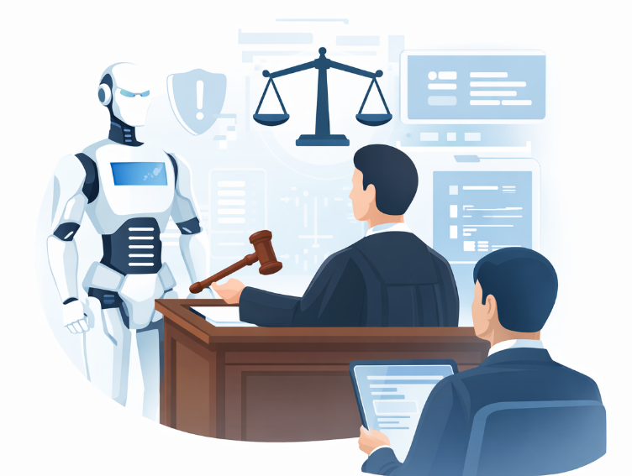
+ ÉTICA Y TRANSPARENCIA
TRANSPARENCIA Y EXPLICABILIDAD: SENTENCIA T-323 DE 2024
Este fallo constituye un hito jurídico porque fija por primera vez lineamientos claros sobre el uso de IA en la administración de justicia, a partir de un caso en Colombia sobre el derecho a la salud de un menor, en el cual un juez utilizó ChatGPT como herramienta de apoyo en su decisión.
La sentencia T-323 de 2024 de Colombia reconoce lo siguiente:
01
El uso de inteligencia artificial en la justicia es viable, siempre que exista supervisión humana obligatoria.
02
Las decisiones finales no deben ser adoptadas de forma autónoma por sistemas de IA.
03
La intervención humana es insustituible para garantizar el debido proceso y la protección de los derechos fundamentales.
Notes:
Puedes enterarte de más detalles del caso en esta nota periodística: https://www.infobae.com/colombia/2025/11/12/historico-fallo-de-la-corte-suprema-sobre-el-uso-de-la-ia-en-colombia-por-primera-vez-anulo-una-decision-judicial-apoyada-en-citas-falsas/

Slide 11




+ ÉTICA Y TRANSPARENCIA
TENSIONES ÉTICAS Y PRIVACIDAD
Dilemas entre utilidad y ética:
Privacidad vs. Análisis de datos
Innovación vs. Regulación
Eficiencia de máquinas vs. Autonomía humana
La ética NO es estática, sino dinámica y adaptable.

Slide 12
DATA SENSIBLE

Slide 13


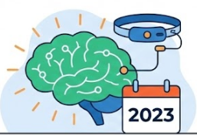

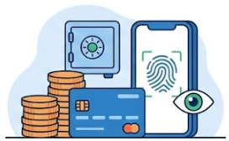
+ DATA SENSIBLE
¿QUÉ ES LA DATA SENSIBLE EN IA?
01
02
03
04
05
Datos personales que revelan origen étnico, opiniones políticas, creencias religiosas.
Información sobre salud, vida sexual y datos genéticos.
Neurodatos - nueva categoría protegida (2023).
Datos de menores de edad.
Información financiera y biométrica.
Notes:
El año 2023 marcó un hito en la protección de la privacidad mental con la consolidación de los neuroderechos en la agenda internacional y la regulación de la inteligencia artificial. Durante este periodo, organismos globales y legislaciones de vanguardia (como la Ley de IA de la Unión Europea y avances en países pioneros como Chile) categorizaron formalmente a los neurodatos como una categoría de datos sensibles protegidos. Esta medida busca evitar que el uso de algoritmos y tecnologías de interfaz cerebro-computadora capturen, manipulen o comercialicen la actividad neuronal de las personas sin un consentimiento expreso y un marco ético riguroso.

Slide 14
+ DATA SENSIBLE
PROTECCIÓN DE DATOS: MARCO LEGAL ANDINO
Perú
Colombia
Ecuador-Bolivia
Ley N.° 29733, Ley de Protección de Datos Personales (2011), aplicable también al tratamiento de datos mediante sistemas de inteligencia artificial.
Ley Estatutaria N.° 1581 de 2012, Ley de Protección de Datos Personales, aplicable también al uso de sistemas de inteligencia artificial.
Marcos emergentes, aún en desarrollo.

Slide 15
+ DATA SENSIBLE
PRINCIPIOS PARA EL TRATAMIENTO DE DATOS EN IA
MINIMIZACIÓN
Usar solo datos necesarios.
CONSENTIMIENTO
Autorización explícita de usuarios.
1
2
PROPÓSITO LIMITADO
No reutilizar más allá de lo autorizado.
SEGURIDAD
Protección contra acceso no autorizado.
DERECHOS
Acceso, rectificación, olvido.
3
4
5

Slide 16



+ DATA SENSIBLE
NEURODATOS
Definición: datos del cerebro capturados mediante dispositivos como Brain-Computer Interfaces (BCI).
Riesgos: manipulación mental, discriminación neurológica, pérdida de privacidad mental.
Respuesta: declaración de la Red Iberoamericana de Protección de Datos (RIPD) de 2023 sobre neurodatos en contexto de protección de datos personales.
Notes:
La Declaración de la RIPD (2023) reconoce a los neurodatos como información altamente sensible y destaca la necesidad de protecciones reforzadas frente a su recolección, tratamiento y uso, a fin de salvaguardar la privacidad, la dignidad humana y los derechos fundamentales en el contexto de las tecnologías emergentes y la inteligencia artificial.

Slide 17
+ DATA SENSIBLE
IA Y DATOS DE MENORES
Ecuador propuso en 2024 el proyecto de ley sobre IA para menores:
ENTORNOS SEGUROS
IA INFANTIL
Garantizar uso seguro de internet y redes sociales.
Regular desarrollo de sistemas de IA orientados a niños/adolescentes.
DATOS PROTEGIDOS
FILTROS ALGORÍTMICOS
Prohibir recopilación de datos sin consentimiento parental.
Protección especial en algoritmos de recomendación.

Slide 18
MARCOS DE REFERENCIA

Slide 19
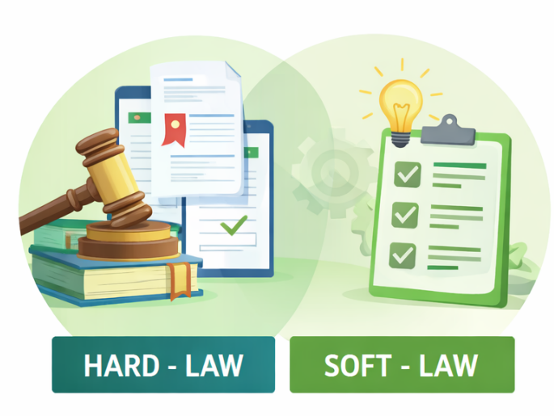
+ MARCOS DE REFERENCIA
MARCOS REGULATORIOS: ENFOQUES
Leyes y regulaciones obligatorias. Brindan mayor seguridad jurídica, aunque con menor flexibilidad.
HARD - LAW (VINCULANTE)
ENFOQUES
Directrices, estándares y códigos de conducta. Ofrecen mayor flexibilidad, pero con menor exigibilidad jurídica.
SOFT - LAW (NO VINCULANTE)

Slide 20
+ MARCOS DE REFERENCIA
EU AI ACT: CLASIFICACIÓN POR NIVELES DE RIESGO
El Reglamento de Inteligencia Artificial de la Unión Europea (EU AI Act) clasifica los sistemas de IA según el nivel de riesgo que representan para los derechos fundamentales y la seguridad.
RIESGO INACEPTABLE
Prohibición absoluta (vigilancia biométrica masiva, manipulación psicológica).
ALTO RIESGO
Regulación estricta (IA en contratación, justicia, educación).
1
2
RIESGO LIMITADO
Transparencia y documentación (chatbots, sistemas recomendadores).
RIESGO MÍNIMO
Uso libre pero monitorizado.
3
4

Slide 21
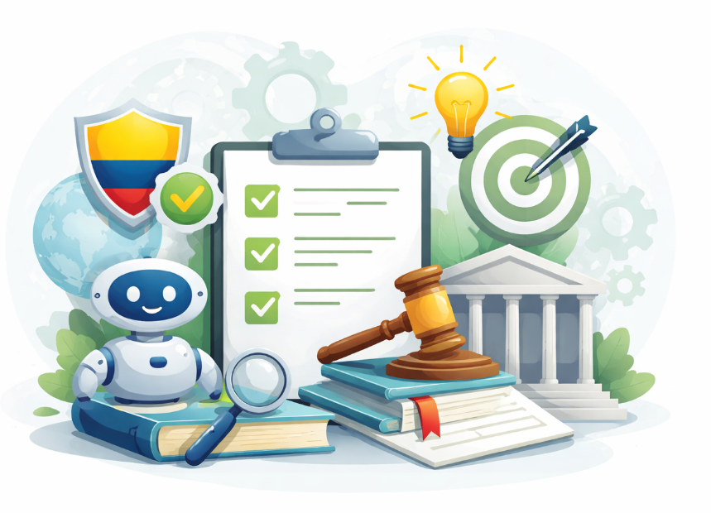
+ MARCOS DE REFERENCIA
COLOMBIA: LÍDER REGULATORIO ANDINO
Categoría en el Índice Latinoamericano de Inteligencia Artificial (ILIA) en 2024: adoptante (52.64 puntos).
Proyecto ley de IA Ética y Sostenible (2024).
Política Nacional de IA (2025-2030) - 6 ejes estratégicos.
Comisión Accidental sobre Proyectos de Ley de IA.
Suscriptor de principios OCDE sobre IA.
Notes:
El Índice Latinoamericano de Inteligencia Artificial (ILIA) es una herramienta comparativa que evalúa el nivel de madurez y preparación de los países de América Latina en el desarrollo, adopción y gobernanza de la IA, considerando dimensiones como marco regulatorio, políticas públicas, capacidad institucional, infraestructura digital, talento humano, innovación y adopción sectorial. En su edición 2024, Colombia obtuvo 52,64 puntos, lo que la ubica en la categoría de “adoptante”, reflejando un nivel intermedio-alto de avance: el país ya integra la IA en políticas y estrategias nacionales, con progresos regulatorios e institucionales, aunque aún enfrenta desafíos para consolidar su implementación a gran escala.
Categorías:
Líderes: 70-100 puntos: ecosistemas de IA consolidados, marcos regulatorios avanzados, alta adopción y fuerte capacidad institucional.
Adoptantes 40-69 puntos: uso activo de IA con políticas y regulación en desarrollo; retos en implementación y escalabilidad.
Exploradores: 0-39 puntos: etapa inicial de desarrollo de IA, con capacidades, regulación y adopción limitadas.

Slide 22
+ MARCOS DE REFERENCIA
PERÚ Y ECUADOR: EN ASCENSO
PERÚ (ADOPTANTE - 45.52 PUNTOS)
Ley N.° 31814 (2023) junto con la Estrategia Nacional y la Participación en ISO.
ECUADOR (ADOPTANTE - 34.69 PUNTOS)
Proyectos ambiciosos pero fragmentados (3 leyes paralelas).
¿QUÉ SUCEDE CON BOLIVIA?
Se encuentra en la categoría “explorador” (26 puntos), ya que no cuenta aún con legislación específica.

Slide 23





+ MARCOS DE REFERENCIA
SOFT-LAW REGIONAL: INICIATIVAS CLAVE
RIPD 2019
OEA
Unesco 2021
Declaración de Montevideo (2024)
IAméricas (2024)
Recomendaciones para tratamiento de datos en IA.
Principios Interamericanos sobre Neurociencias y Derechos Humanos.
Recomendación sobre ética (193 Estados).
Hoja de ruta para ética de IA en ALC.
Alianza para IA responsable (Colombia, Ecuador, España).

Slide 24



+ MARCOS DE REFERENCIA
FRAGMENTACIÓN REGULATORIA EN LA CAN
Problema
NO existe tratado vinculante regional sobre IA.
Consecuencia
Emprendedores enfrentan múltiples marcos legales distintos.
Resultado
Costos operativos elevados, barreras de entrada, incertidumbre jurídica.
Oportunidad: crear Agenda Digital Andina (ADA) coherente.

Slide 25

+ MARCOS DE REFERENCIA
ESTÁNDARES TÉCNICOS: ISO/IEC
La ISO y la Comisión Electrotécnica Internacional desarrollan lo siguiente:
ISO/IEC TR 24028:2020: descripción general de IA y su seguridad.
ISO/IEC 42001: sistema de gestión para IA.
ISO/IEC 23894: riesgos de seguridad de la información en IA.
Perú participa activamente en estos estándares.

Slide 26
IMPACTOS SOCIALES Y RIESGOS EN IA

Slide 27


+ IMPACTOS SOCIALES Y RIESGOS EN IA
IA Y MERCADO DE TRABAJO
Según una estimación del FMI, la IA afectará al 40% de los empleos globales.
01
MERCADOS EMERGENTES
40% de exposición laboral.
02
PAÍSES DE BAJOS INGRESOS
26% de exposición.
Riesgo: aumento de desigualdad si no hay políticas de capacitación.

Slide 28
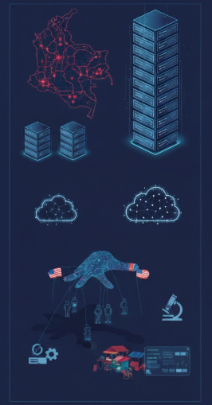
+ IMPACTOS SOCIALES Y RIESGOS EN IA
ASIMETRÍAS TECNOLÓGICAS EN LA CAN
01
La CAN cuenta con 15 centros de datos, mientras que los países del mundo desarrollado superan los 100.
02
En América Latina y el Caribe (ALC) hay 41 proveedores de servicios en la nube, frente a más de 300 en Europa.
03
Existe una fuerte dependencia de gigantes tecnológicos extranjeros, principalmente de EE. UU. y China.
04
La inversión pública en ciencia y tecnología es baja.
05
Las economías informales están dominadas por pymes con baja madurez digital.

Slide 29
+ IMPACTOS SOCIALES Y RIESGOS EN IA
DISCRIMINACIÓN Y SESGOS EN IA
¿De dónde vienen los sesgos?
Datos de entrenamiento históricos (reproducen discriminación del pasado).
Decisiones de diseñadores no inclusivas.
Falta de diversidad en equipos de desarrollo.
Ejemplos: sistemas de contratación, aprobación crediticia, justicia penal.

Slide 30
+ IMPACTOS SOCIALES Y RIESGOS EN IA
SEGURIDAD Y AMENAZAS CIBERNÉTICAS
ROBO DE DATOS
MANIPULACIÓN DE MODELOS
DEEPFAKES
Ataques contra sistemas de IA para extraer información sensible.
Envenenamiento de datos de entrenamiento.
Contenido falso generado por IA para desinformación.
GUERRA CIBERNÉTICA
IA como arma en conflictos internacionales.
Colombia, Perú, Ecuador desarrollan estrategias de ciberseguridad.

Slide 31
+ IMPACTOS SOCIALES Y RIESGOS EN IA
IA Y DERECHOS HUMANOS
Poblaciones afectadas
MENORES
MINORÍAS ÉTNICAS
GÉNERO
TRABAJADORES
ZONAS RURALES
Exposición a algoritmos de recomendación, privacidad en redes sociales.
Reconocimiento facial sesgado, vigilancia discriminatoria.
Sesgos en sistemas de recursos humanos y educativos.
Automatización sin alternativas de empleo.
Brecha digital, falta de conectividad.

Slide 32
+ IMPACTOS SOCIALES Y RIESGOS EN IA
EMPRENDIMIENTO EN IA: OPORTUNIDADES REALES
Empresas unicornio y startups exitosas en ALC:
02 - KUSHKI (ECUADOR/FINTECH)
01 - RAPPI (COLOMBIA)
Pagos digitales en múltiples países.
Entregas a domicilio. Su valor supera los 1,000 millones de dólares.
03 - TRUORA (COLOMBIA)
Validación digital más firma electrónica.
05 - MINKEDU (BOLIVIA)
Edtech enfocada en educación rural, en proceso de expansión regional.
04 - CHAZKI (PERÚ)
Logística e IA. Opera en 4 países.

Slide 33
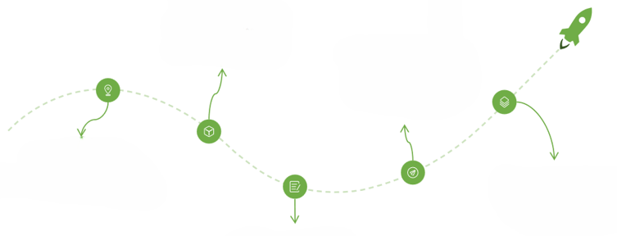
+ IMPACTOS SOCIALES Y RIESGOS EN IA
SÍNTESIS: HACIA UNA IA RESPONSABLE EN LOS ANDES
INVERSIÓN CRÍTICA
Infraestructura digital, talento, investigación local.
VIGILANCIA PERMANENTE
Supervisión humana, transparencia, rendición de cuentas.
NECESIDAD URGENTE
Marco regulatorio regional armonizado (Agenda Digital Andina).
COOPERACIÓN REGIONAL
Aprender de Estados Unidos, adaptar a contexto ALC.
EQUILIBRIO ESENCIAL
Innovación vs. protección de derechos.
La IA es inevitable: su regulación es RESPONSABILIDAD COLECTIVA.

Slide 34

CONCLUSIONES

Slide 35


+ CONCLUSIONES
La ética y la transparencia son elementos esenciales en el diseño de soluciones con IA.
El uso de datos sensibles requiere especial cuidado y responsabilidad.
Los marcos de referencia ayudan a guiar el desarrollo ético de soluciones tecnológicas.
Comprender los impactos sociales y riesgos permite anticipar problemas y mitigarlos.
Un problema bien definido facilita el éxito del modelo IA en etapas posteriores.

Slide 36

BIBLIOGRAFÍA MÁS REFERENCIAS

Slide 37


+ BIBLIOGRAFÍA
Alvarado, H. P. L., & Villavicencio, O. E. C. (2024). Regulación del Manejo de la Inteligencia Artificial, Consecuencias y Daños a la Sociedad por su Mal Uso. Ciencia Latina Revista Científica Multidisciplinar, 8(1), 1966-1978.
Cotino Hueso, L., & Castellanos Claramunt, J. (Eds.). (2022). Transparencia y explicabilidad de la inteligencia artificial. Tirant lo Blanch.
Ester Sánchez, A. T. (2023). El desafío de la Inteligencia Artificial a la vigencia de los derechos fundamentales. Cuadernos electrónicos de Filosofía del Derecho.
Herrera, G. Gobernanza Global en la Era de la Inteligencia Artificial desde la Perspectiva de las Relaciones Internacionales. Inteligencia Artificial y Diplomacia: Las relaciones internacionales en la era, 47.
Megías Quirós, J. J. (2022). Derechos humanos e inteligencia artificial. Dikaiosyne, (37), 140-163.
https://dialnet.unirioja.es/servlet/articulo?codigo=8479007

Slide 38
+ BIBLIOGRAFÍA
Pérez-Ugena, M. (2024). La inteligencia artificial: definición, regulación y riesgos para los derechos fundamentales. Estudios de Deusto, 72(1), 307-337. https://doi.org/10.18543/ed.3108
Zambrano, O., Ruz, M. T., & Peñalosa, J. A. N. (2025). Desafíos regulatorios de la inteligencia artificial en la comunidad andina y oportunidades para el emprendimiento digital. Revista Ciencia UNEMI, 18(49), 122-136.

